Slide 1
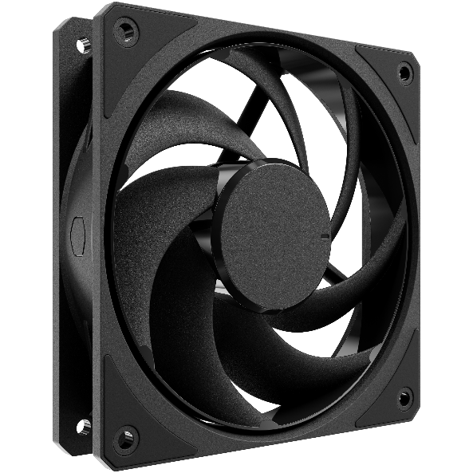
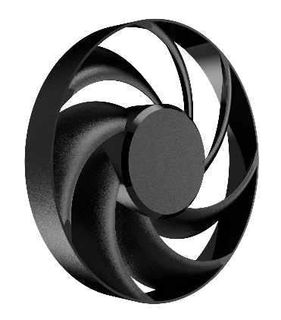
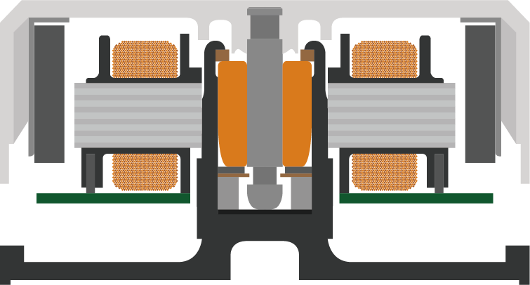
延续莫比乌斯高性能风扇系列, 酷冷至尊再添新品高端风扇–莫比乌斯120黑色版. 依旧采用环形扇叶设计,具有更好的刚性结构, 有效减少震动, 让风扇能够更稳定更顺畅地运行. 倾斜的内框架轮辋具有倒角的侧通风口, 使风量更大,强劲的风压促进不流通的气流输出. 此外, 噪音输出调至低于 6dBA的低噪音水平, 旨在不牺牲性能的情况下获得最佳的静音效果. 莫比乌斯系列风扇的设计旨在实现整机安静运行与卓越的散热能力的完美平衡.
莫比乌斯 120黑色版
环形扇叶设计 (RBD)
加速的风压通风设计
动态回油轴承
an连接扇叶设计提供更好的刚性结构, 有效地减少震动, 风扇能够更稳定顺畅地运行.d dynamic fan rotation
内部扇框边缘斜切的通风设计使风量更大,更强劲的风压降低不流通的气流.
动态回油轴承设计能将油回流到密封轴承, 以实现持续润滑并延长使用寿命.

Slide 2
环形扇叶设计 (RBD) - 连接扇叶设计提供更好的刚性结构, 有效地减少震动, 风扇能够更稳定顺畅地运行.
加速的风压通风设计 - 内部扇框边缘斜切的通风设计使风量更大,更强劲的风压降低不流通的气流.
完善的噪音工程技术 - 优化的噪音输出, 达到低于6dBA的噪音, 并且不降低效能, 让散热效果和噪音达到更好的平衡.
动态回油轴承 - 动态回油轴承设计能将油回流到密封轴承, 以实现持续润滑并延长使用寿命.
产品名称 | 莫比乌斯 120 黑色版
产品料号 | MFZ-M2NK-21NPK-R1
外观颜色 | 黑色
风扇 | 尺寸 (L x W x H) | 120 x 120 x 25 mm
 | 灯效类型 | 无光
 | 转速(RPM) | 0~2050 ± 10% RPM
 | 风量(CFM) | 63.1CFM
 | 噪音值 (dBA) | 22.6 dB(A)
 | 轴承 | Loop dynamic bearing
 | 风压(mmH2O) | 2.69 mmH₂O
 | MTTF | >200,000小时
 | 电源接口 | 4-Pin (PWM)
 | 额定电压 (VDC) | 12 VDC
 | 额定电流(A) | 0.12 A
 | 安规电流(A) | 0.35 A
 | 功耗 | 1.44 W
 | 重量 | 179 g
质保 | 5 年
EAN码
净重 | 179g
毛重 | 189g
包装尺寸(L x W X H) | 22.4 X 3.5 X 28 cm
外箱尺寸(L x W x H) | 57.5 x 38.5 x 25 cm
个/箱 | 20

